Slide 1


基于EM的小鱼聚类分割算法设计及其实现
模式识别第三次大作业
小组成员：郭昊、陈劭杰、蔡明珠
求实求真 大气大为

Slide 2


目录
CONTENTS
4.实验结果分析
2.研究方法与思路
3.模型训练过程
1.任务描述

Slide 3
Part1
任务描述

Slide 4
任务描述
基于EM算法的
小鱼像素点分类问题
任务1
使用灰度和RGB数据分别进行GMM聚类，训练出两个模型对分割和未分割的图片处理。
使用高斯混合模型（GMM）进行图像处理和使用不同方法对鱼类区域进行分割。通过结合 GMM 聚类和图像分割算法，分析和验证多种处理方法对复杂图像的分割效果。
任务2
先提取图像中的鱼，再基于提取后的结果调用任务1中的函数对图像进行 GMM 聚类并得出结果。

Slide 5
Part2
研究方法与思路

Slide 6
研究方法与思路
一. GMM 图像处理部分
1.数据加载与预处理：从 MAT 文件中提取数据，支持灰度和 RGB 两种图像格式。
2.GMM 模型训练：对灰度和 RGB 数据分别训练 GMM 模型，支持早停机制和初始化优化。
3.掩码处理与聚类应用：通过掩码区域提取特定部分的像素并进行聚类，结果保存在 result/ 目录中。
4.多阶段可视化：保存分割过程的每个步骤，生成训练过程的动画 GIF 及最终结果的图像。
二. 鱼类区域分割部分 本部分采用了两种不同的方法来分割鱼类区域，以对比两种方法的优劣：

Slide 7
研究方法与思路
如何获得mask?或者如何定位Nemo?
方法 1：GrabCut 算法
GrabCut 是一种交互式图像分割算法，结合颜色建模与能量最小化，可以实现高质量的前景提取。
方法 2：直接颜色范围过滤
通过设定颜色的 HSV 和 Lab 范围，直接对鱼的区域进行过滤，适合前景和背景颜色差异明显的情况。
方法1流程图&方法2流程图

Slide 8
Part3
模型训练过程

Slide 9
3.1 模型训练过程（任务1）
数据处理
使用Scipy读取来自路径 array_sample.mat 的数据文件，其中包含像素的灰度和RGB值数据。数据分为灰度数据 gray_data 和RGB数据 rgb_data，用于分别训练相应的聚类模型。
模型训练
EM算法与高斯混合模型（GMM）训练：
灰度数据训练：使用gmm_em_training_save_last函数应用GMM模型进行灰度数据聚类。设置聚类数量为4，训练迭代100次进行聚类操作。
RGB数据训练：使用gmm_rgb_clustering函数针对RGB数据进行GMM聚类。同样地，设置聚类数量为4，迭代次数为100，利用初始化参数的方法对数据进行操作和聚类。
函数中通过不断迭代（E步和M步）来调整模型参数，使模型逐步收敛。训练过程记录了每次迭代模型参数（均值和协方差），如果在某次迭代中参数变化不大则提前停止训练。

Slide 10
3.1 模型训练过程（任务1）
图像分割
图像掩码处理和显示：load_and_display_mask函数通过读取 Mask.mat 文件中的掩码信息，提取出 309.bmp 图像中鱼身的有效像素。使用这些掩码信息显示着色区域的统计信息（如最大值和最小值）。
应用GMM模型进行图像分割：apply_gmm_to_image函数用于将训练好的GMM模型应用在图像上，实现对每个像素点的分类。在处理过程中，将图像数据统一格式化然后用GMM模型预测每个像素的分类标签。将像素标签转换成相应颜色的图片，并绘制其轮廓。

Slide 11
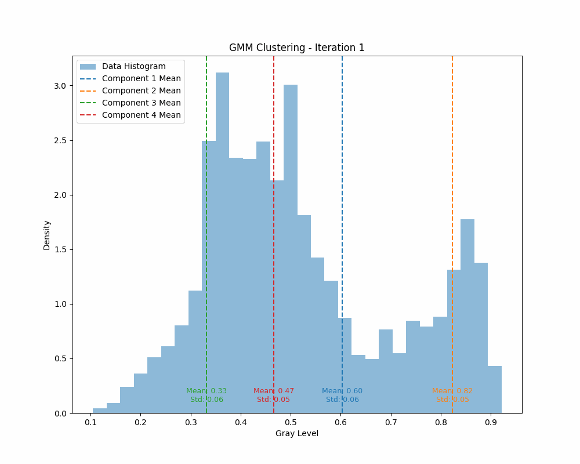
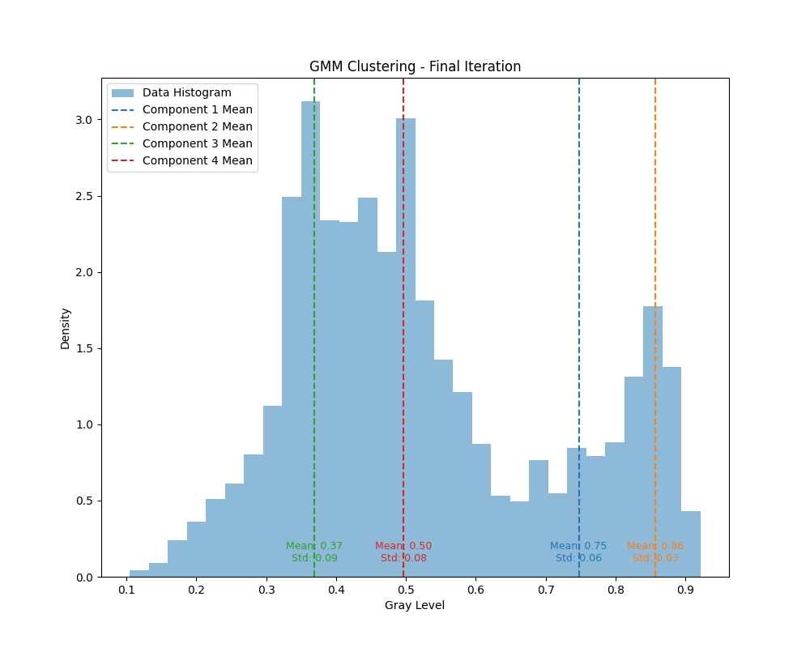
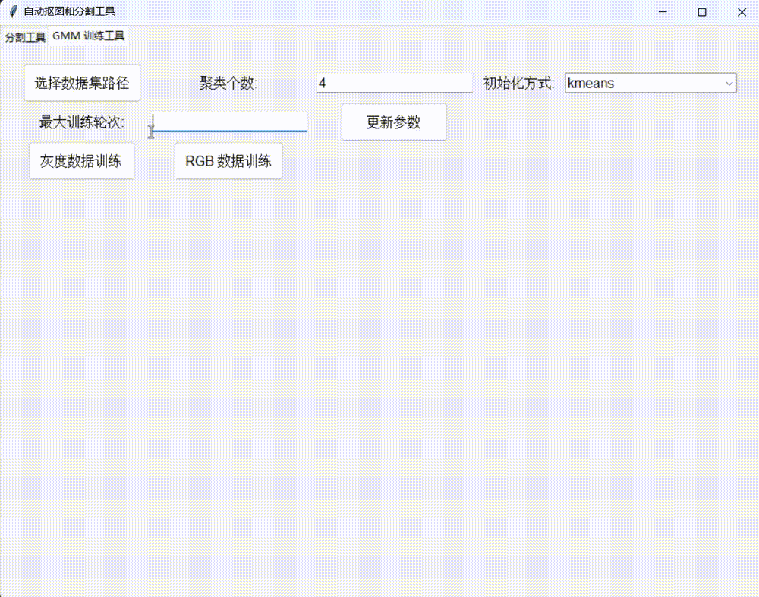
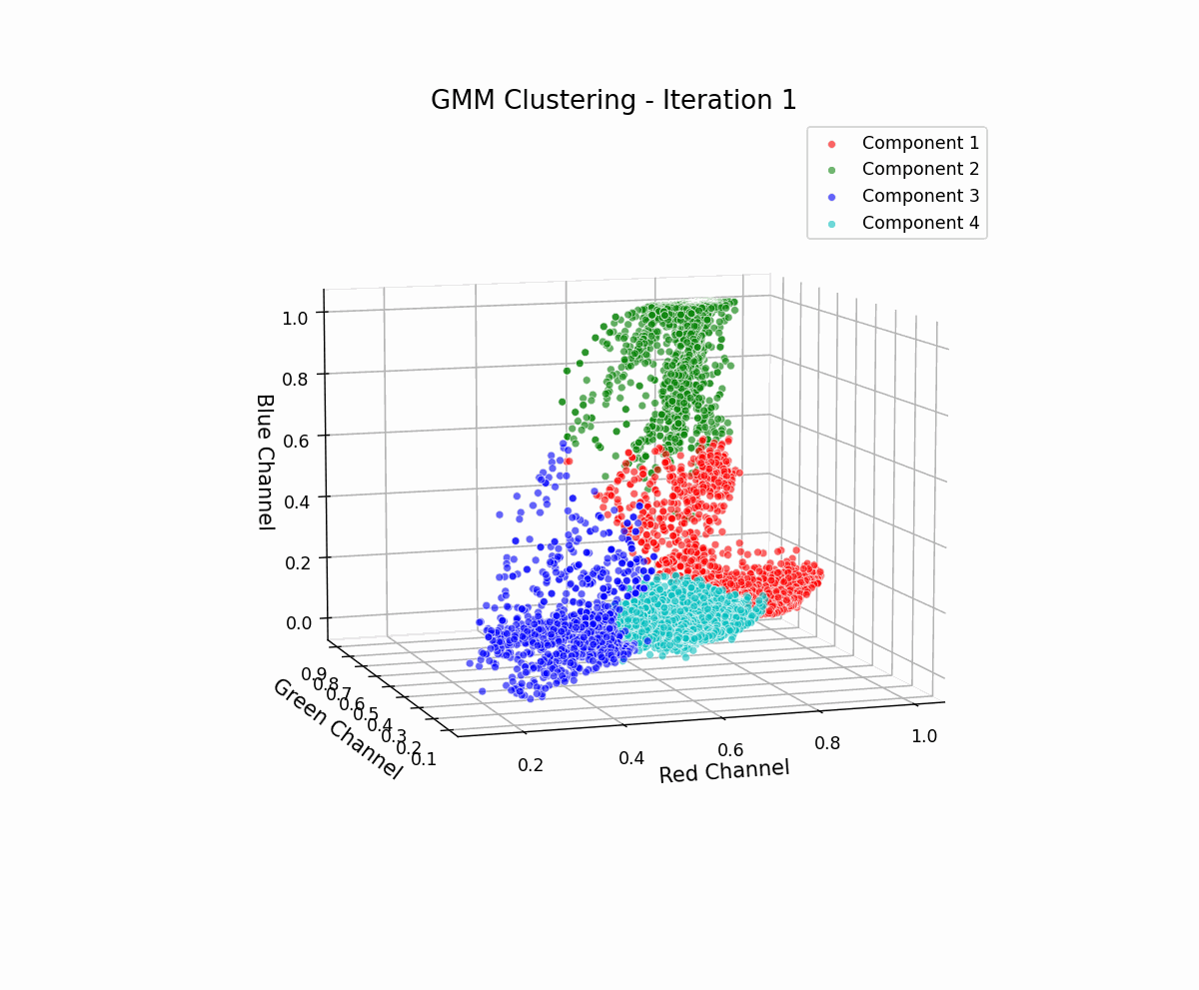
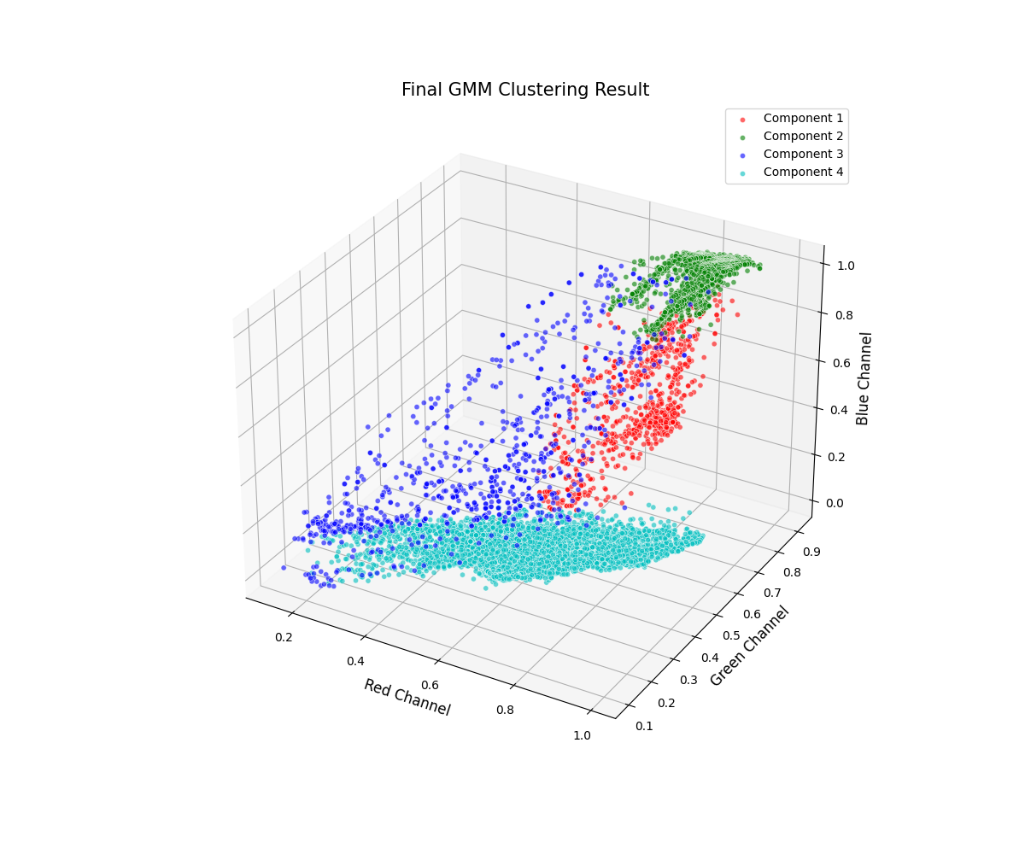
3.2 训练过程可视化
gmm_training_process
gmm_final_result
模型训练.gif
gmm_rgb_training_process
gmm_rgb_final_result

Slide 12
3.3 研究思路与方法（任务2）
数据预处理与抓取
使用OpenCV读取图像并转换为RGB格式。通过颜色过滤来初步提取鱼的区域，利用HSV和Lab两种色彩空间确定鱼的橙色和白色范围，生成初步的掩码。合并不同颜色空间的掩码，并进行形态学闭合和开放操作以消除噪声。
边缘检测与轮廓提取: 使用Canny算法检测边缘，从中提取最大的轮廓作为鱼的主要区域。
最终掩码生成: 填充轮廓内的小孔，并使用此掩码从图像中提取鱼区域，背景设为黑色。
模型应用
加载任务1保存的GMM模型，用于对输入图像的灰度值和RGB值进行聚类分析。将图像数据转化为一维数组然后用GMM预测每个像素属于哪个类。对每种分割后的结果提供带边界和不带边界的图像可视化展示。
通过 process_all_images 函数对所有图像应用上述处理，确保每张图像都经过GrabCut和GMM分类。最后将处理后的结果图像保存在指定的目录结构下，便于后续分析和调整。

Slide 13
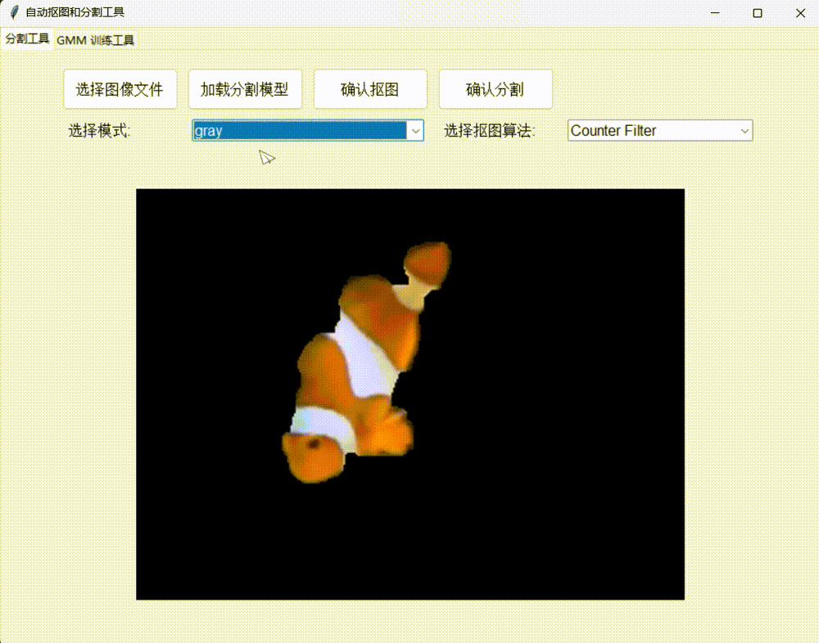
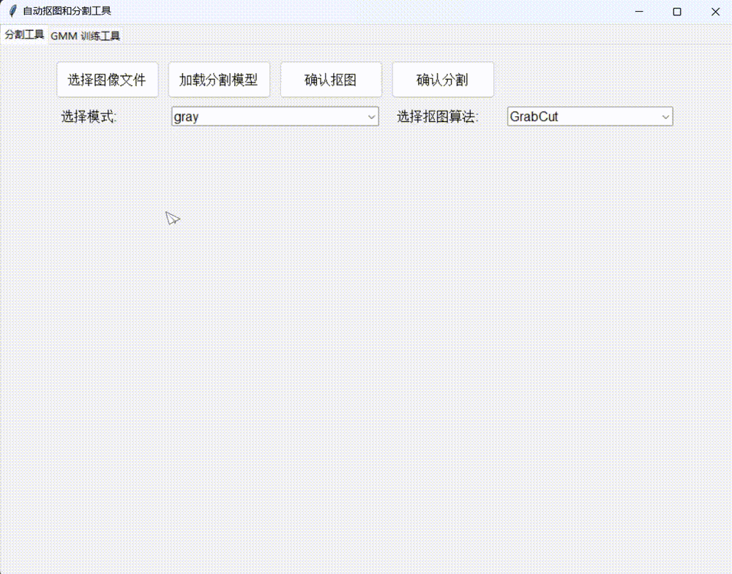
3.4 自动抠图和分割工具
分割工具.gif
抠图操作.gif
功能：
1.选择图片文件进行抠图。
2.使用 GrabCut 算法提取图像中的特定区域（例如鱼的区域）。
3.使用训练好的 GMM（高斯混合模型）进行图像分割，支持灰度模式和 RGB 模式的选择。
4.在界面中显示处理后的图像结果。

Slide 14
Part4
实验结果分析

Slide 15
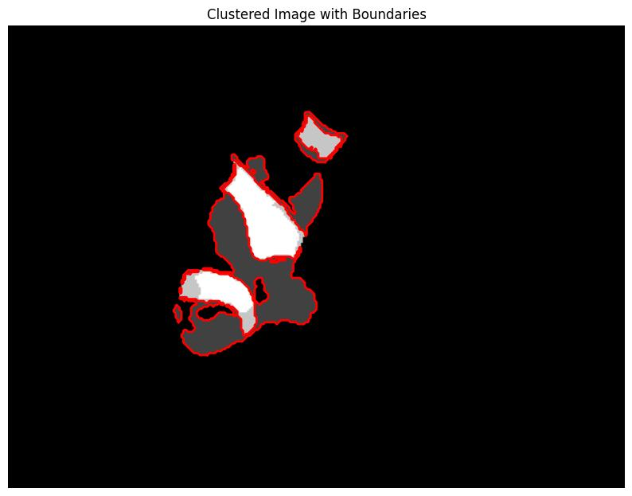
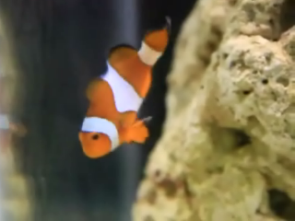
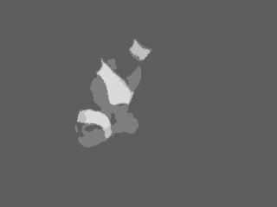
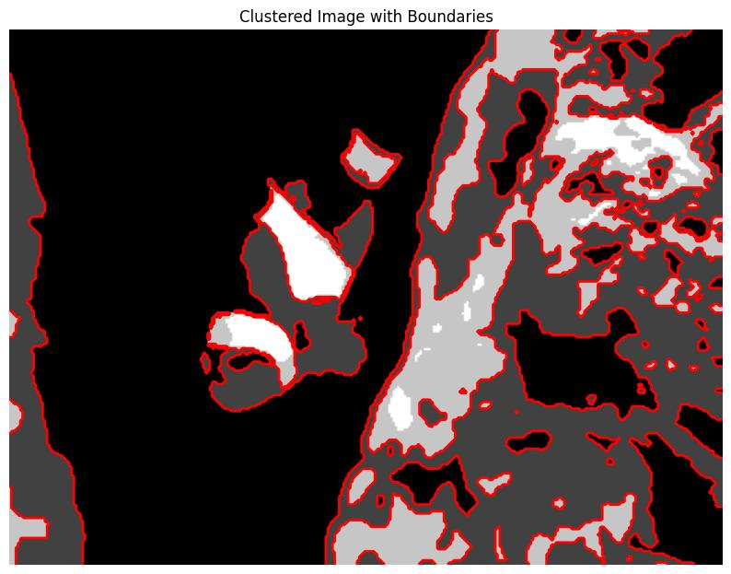
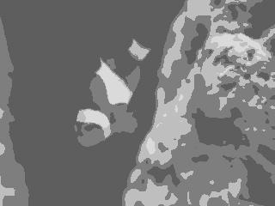
4.1 Gray（任务一）
309.bmp
only_gray_no_boundaries
only_gray_with_boundaries
灰度聚类图像展示了经过灰度处理后的鱼的区域。鱼的部分在图像中表现得相当明显，但鱼尾部的暗部却未能成功分割，导致其与背景部分难以区分。主要原因可能在于鱼尾部经过灰度转换后，其颜色与背景的亮度接近。这种相似性使得当前的灰度聚类效果不太理想，故引出改进试验。
带边界的灰度聚类图像展示了经过聚类处理后的结果。红色轮廓的绘制使得不同区域之间的界限更加明显，表明使用高斯混合模型（GMM）成功地将鱼的不同区域聚类出来。
all_gray_no_boundaries
all_gray_with_boundaries

Slide 16
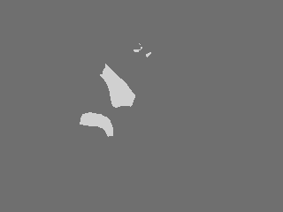
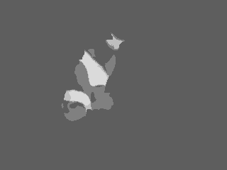
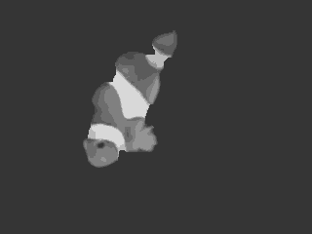
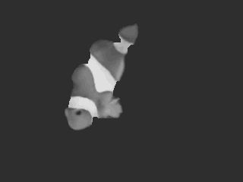
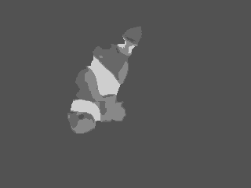

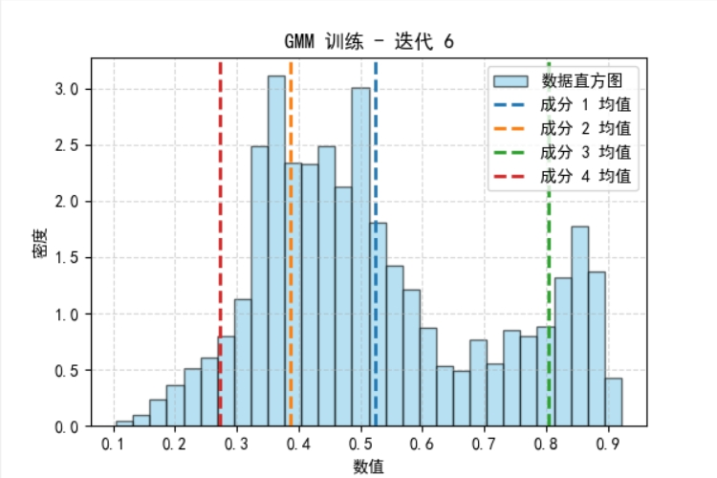
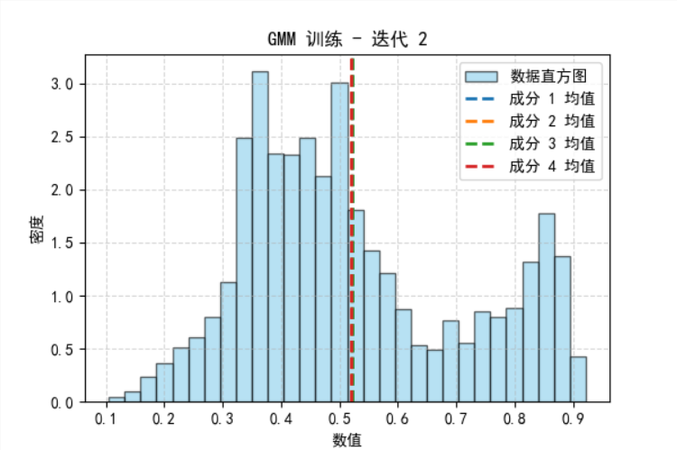
4.1 改进对比试验
我们推测是由于目前的聚类分类颗粒度不够精细，影响了分割的准确性。因此，接下来将对2类、4类、8类和20类的聚类结果进行对比分析。可以看出增加聚类数量提升了分割效果，更好地展现了聚类数量对结果的影响。
对比K-means（左）和随机（右）初始化方法在4类分割中的效果，发现随机初始化在极端情况下可能完全无法分割，导致分类几乎全部聚集在一起。而采用K-means初始化则相对能够获得稳定的分类结果。这与初始值的不稳定性有关。

Slide 17
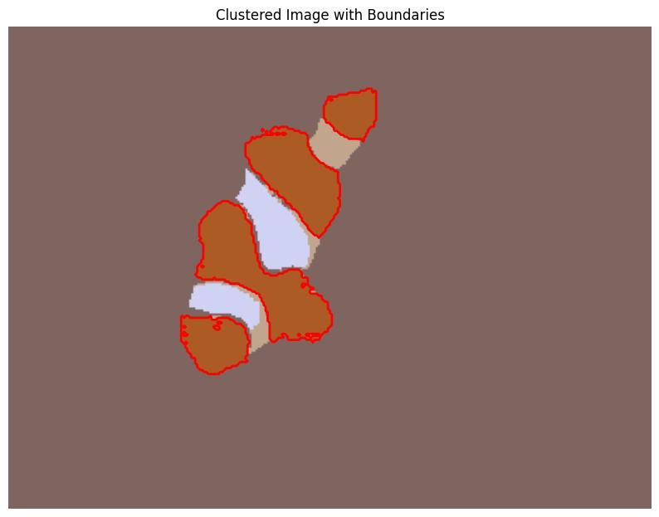
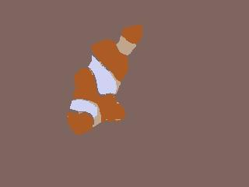
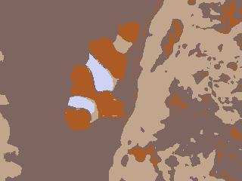
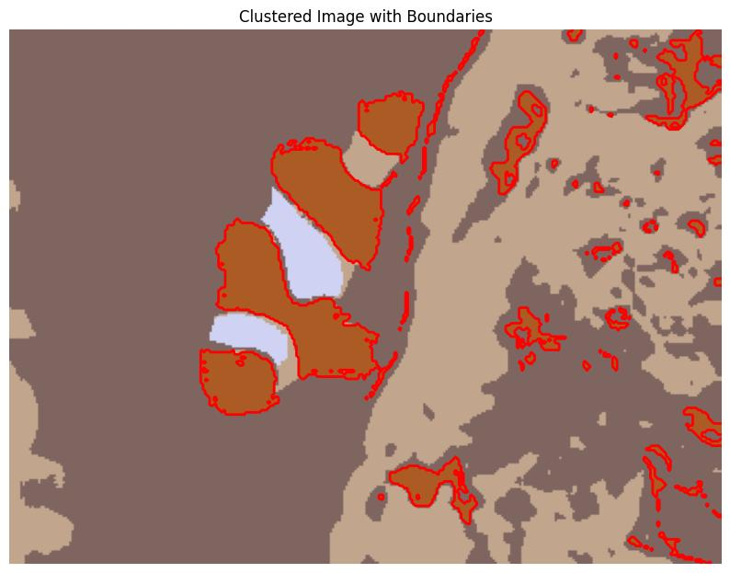
4.2 RGB（任务一）
309.bmp
only_rgb_no_boundaries
only_rgb_with_boundaries
可以看出，原始图像与使用GMM进行聚类后的图片效果对比显著。通过聚类获得的边界，红色边框清晰地标示出小鱼及其边缘。尽管聚类能够识别出鱼的轮廓，但仍然存在一些模糊区域，显示出以往相似度过高的部分，故引出改进试验。
all_rgb_no_boundaries
all_rgb_with_boundaries

Slide 18
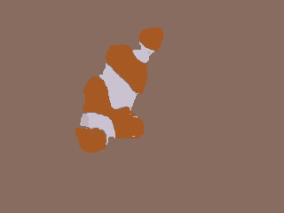
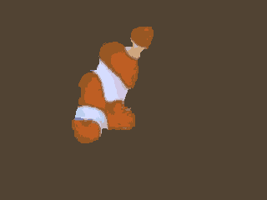
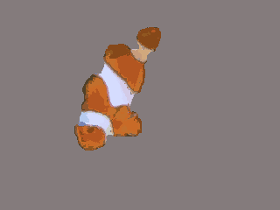
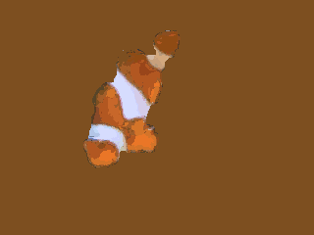
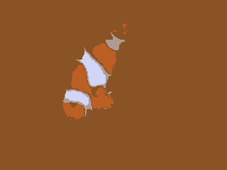
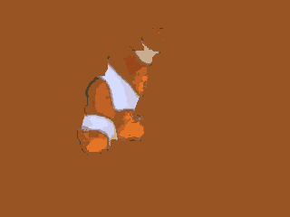
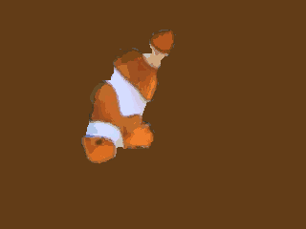
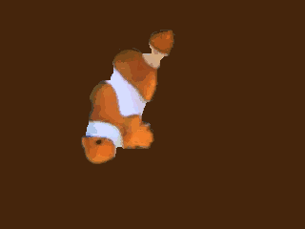
4.2 改进对比试验
random_rgb 4-10-30-50类聚类，可以观察到不同类别的聚类纹理和颜色呈现出了各自不同的效果。其中30类聚类的效果最佳，各个颜色区域的分割提供了丰富的细节，明显提升了分类效果。
出现了30类聚类效果优于50类的情况，说明50类聚类可能导致某种程度的过度分割。这一现象表明，在选择聚类类别时，适度的分类数量能够更有效地保留图像细节。
kmeans_rgb 4-10-30-50类聚类，可以观察到随着聚类数量的增加，效果出现了稳定的提升。

Slide 19
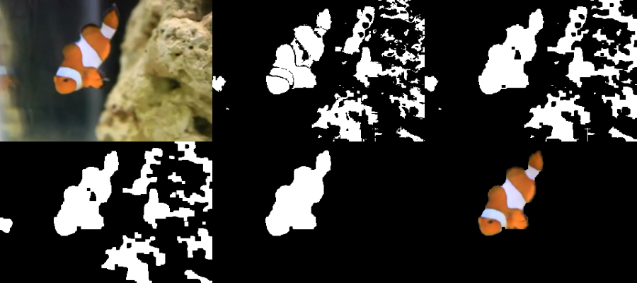
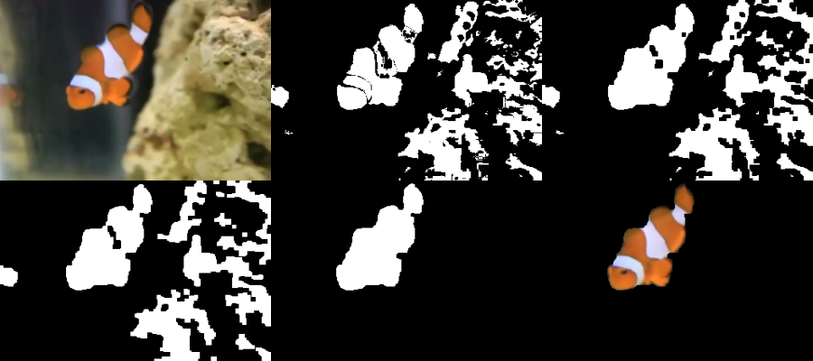
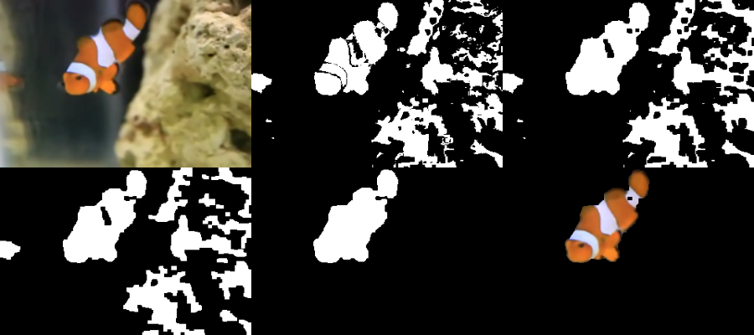
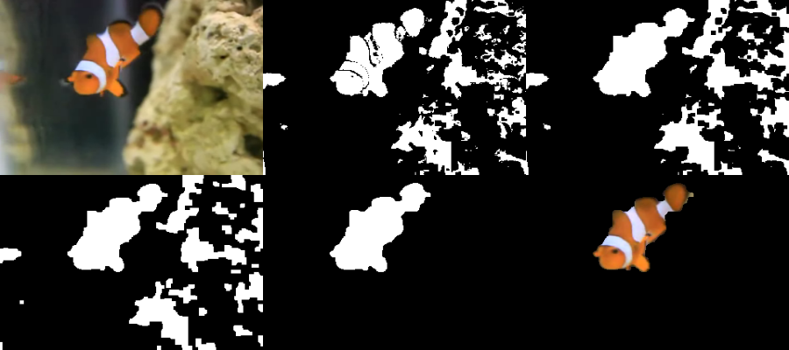
4.3 抓取过程（任务二方法1）
311_grabcut_combined_steps
313_grabcut_combined_steps
315_grabcut_combined_steps
317_grabcut_combined_steps

Slide 20
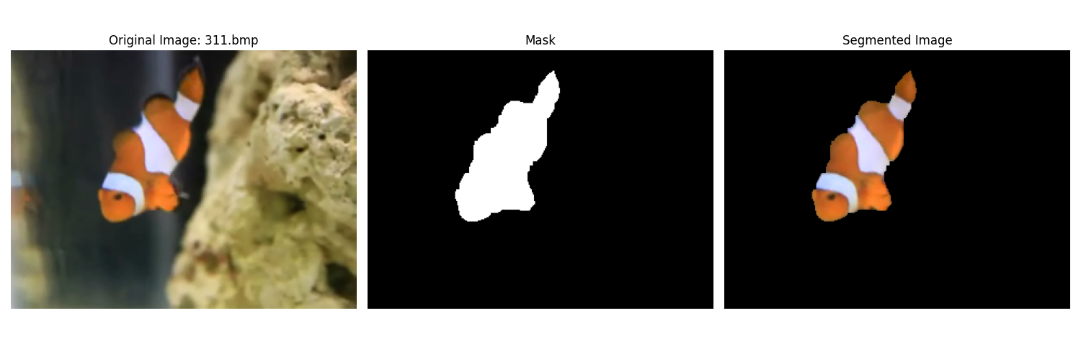
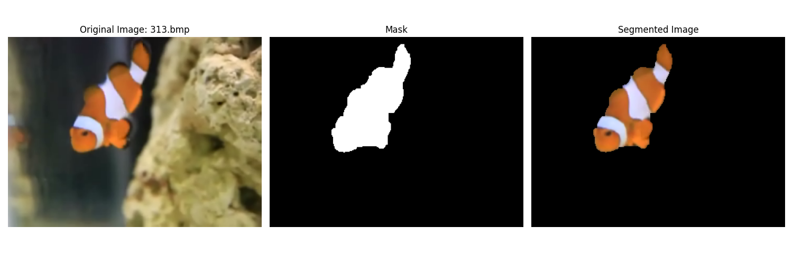
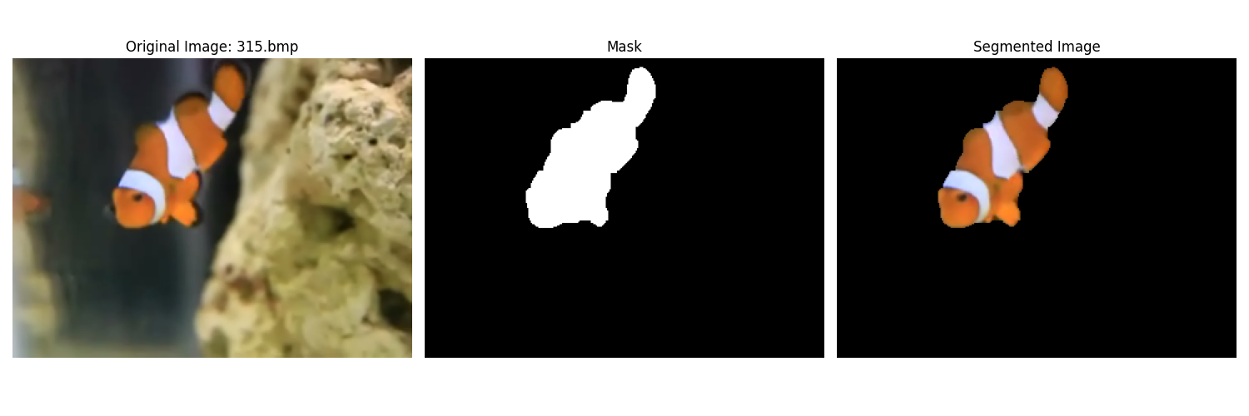
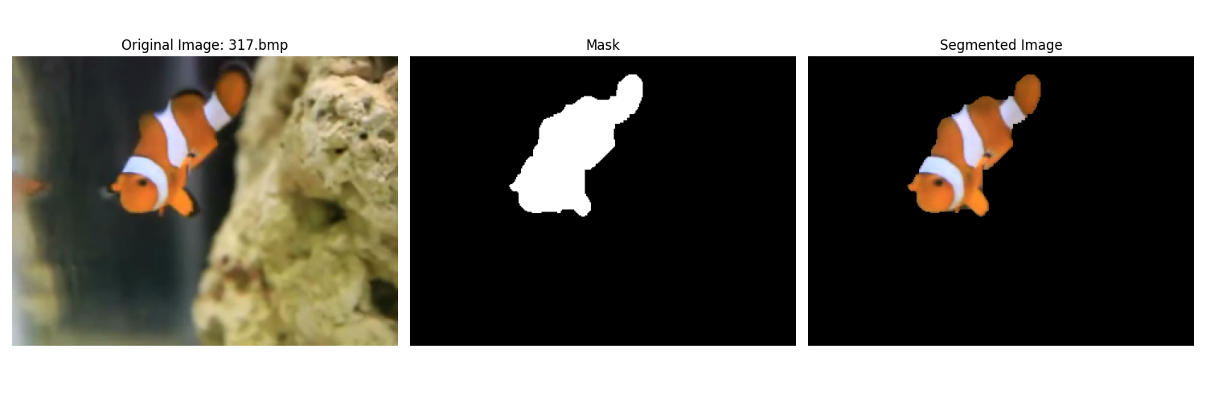
4.3 抓取过程（任务二方法2）
直接颜色过滤法

Slide 21
4.3 模型对比
本项目中，GrabCut 算法与颜色范围过滤法分别应用于鱼类区域的提取，两者的主要区别与适用场景如下：
1.灵活性与准确性
GrabCut 更灵活，适合复杂背景的场景，通过高斯混合模型不断优化前景和背景的边界。
颜色过滤方法适合颜色对比明显的场景，快速有效，但对复杂背景的处理能力较弱。
2.边界处理
GrabCut 对边界的处理较为精细，特别是在前景形状复杂时能准确分割。
颜色过滤方法的边界处理需要额外算法，否则实际应用中不能获得清晰平滑的边界。
3.实现复杂度
GrabCut 实现复杂，计算时间较长，适合追求精度的场景。
颜色过滤方法实现简单，计算速度快，但对颜色范围的选取较为依赖，需要分析图像HSV直方图给出过滤参数，会对结果产生影响。
4.对颜色变化的敏感性
GrabCut 能适应前景和背景颜色相近的情况，因为它依靠迭代优化进行前景与背景建模。
颜色过滤对颜色的变化非常敏感，如果前景目标的颜色多样，容易出现错误分割。

Slide 22
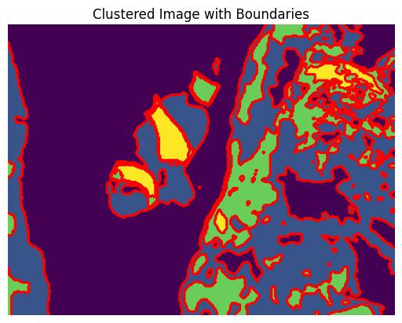
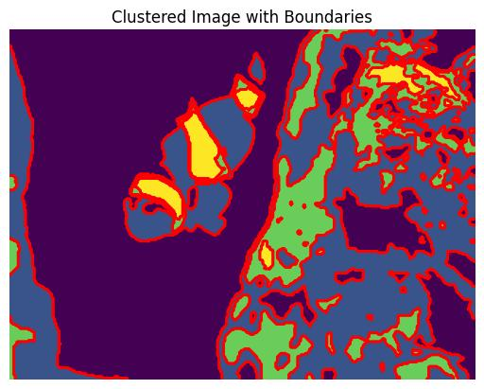
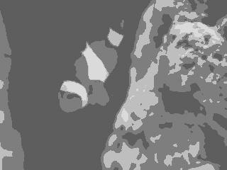
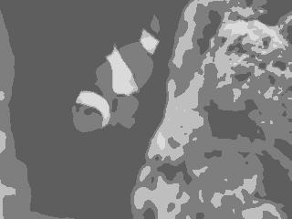
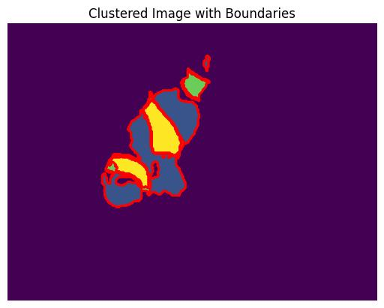
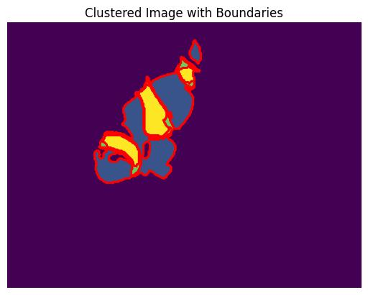
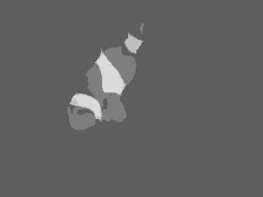
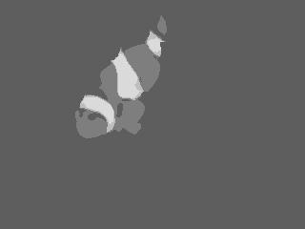
4.4 灰度-聚类（任务二）
311_clustered_gray
313_clustered_gray
311_grabcut_clustered_gray
313_grabcut_clustered_gray

Slide 23
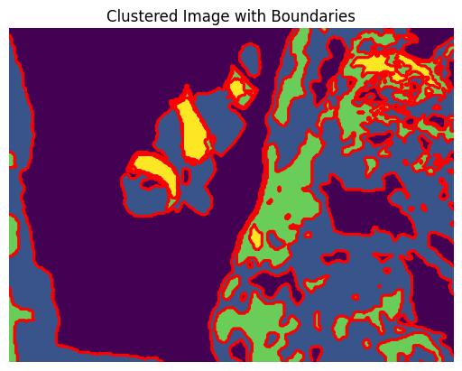
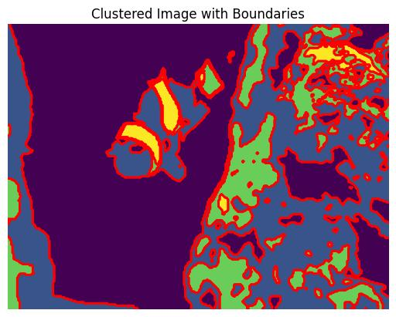
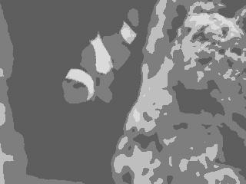





4.4 灰度-聚类（任务二）
315_clustered_gray
317_clustered_gray
315_grabcut_clustered_gray
317_grabcut_clustered_gray

Slide 24








4.5 RGB-聚类（任务二）
311_clustered_rgb
313_clustered_rgb
311_grabcut_clustered_rgb
313_grabcut_clustered_rgb

Slide 25








4.5 RGB-聚类（任务二）
315_clustered_rgb
317_clustered_rgb
315_grabcut_clustered_rgb
317_grabcut_clustered_rgb

Slide 26




4.6 实验结论
1.对不同模式（灰度和 RGB）的聚类效果进行了对比，展示了高斯混合模型在图像分割中的应用。
2.实验结果显示不同阶段的图片处理效果，帮助深入理解从数据预处理到最终图像分割的过程。
3.将鱼类区域提取与 GMM 聚类相结合，形成了较为完整的图像分析流程。

Slide 27
敬请老师批评指正！
模式识别第三次大作业
小组成员：郭昊、陈劭杰、蔡明珠
求实求真 大气大为

